Slide 1
Воспитательный потенциал информационных ресурсов
воспитатель 2 курса
Смирнова Людмила Николаевна
Мурманск 2022

Slide 2
Информационные ресурсы — это совокупность сведений, хранимых в различных документах, отчетах, массивах данных, получаемых и накапливаемых в процессе практической деятельности людей.
Notes:
В рамках данного выступления мы будем говорить об онлайн ресурсах. Нахимовцы с большим интересом принимают участие в разнообразных конкурсах, готовят проекты по различным темам, мультимедийные презентации по учебным предметам. Одним из самых известных информационных ресурсов являются Википедия и Викисловарь. Но достоверна ли информация, представленная в этих источниках. Задача воспитателя контролировать и правильно направлять на поиски информации. Как это можно сделать?

Slide 3
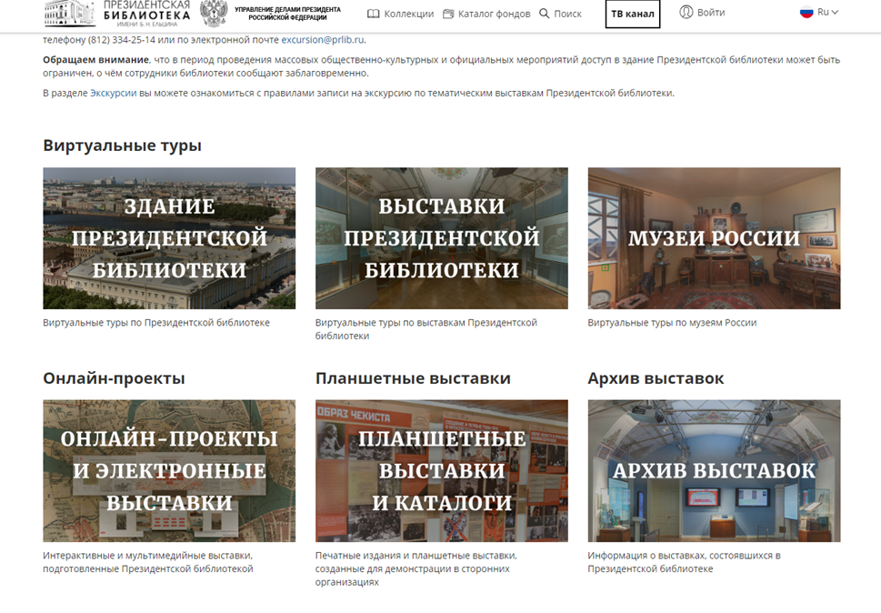
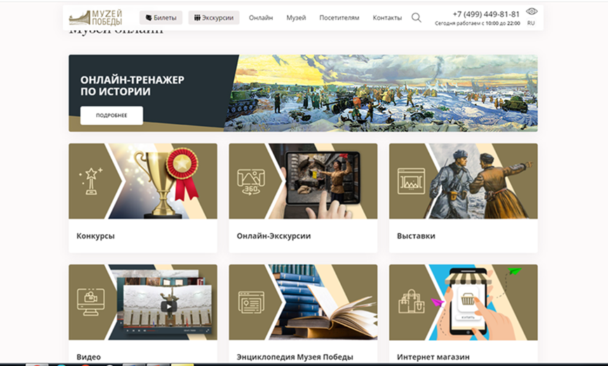
- Победители21.РФ - Музей Победы - Президентская библиотека
Notes:
Чем они интересны? Во-первых, информация размещенная на этих сайта достоверна, им можно доверять, так как они созданы под эгидой государства. Во-вторых, очень разнообразная информация представлена на сайтах. Представлены виртуальные туры по музеям и выставочным залам,3D-панорамы военного времени, ссылки на электронные конспекты по теме ВОвойны, на различные архивные материалы.

Slide 4
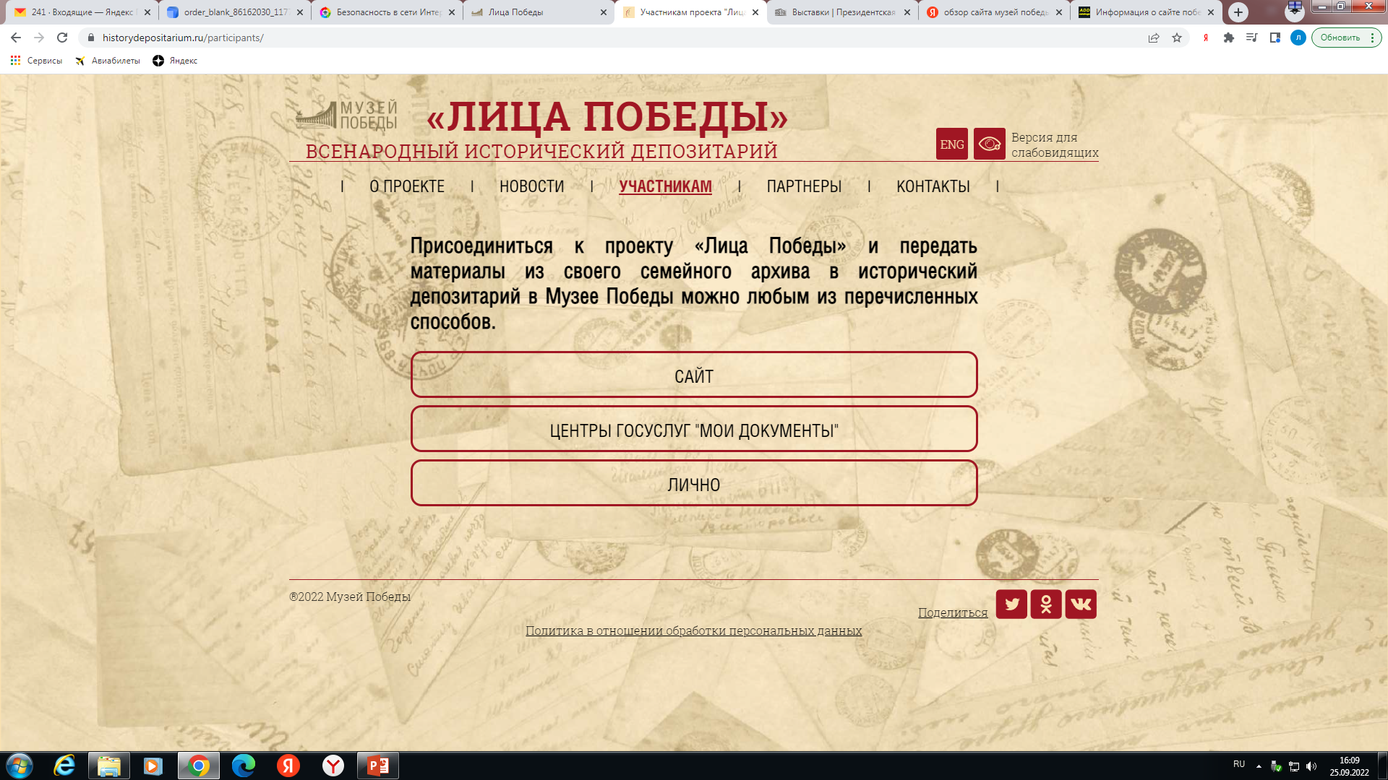
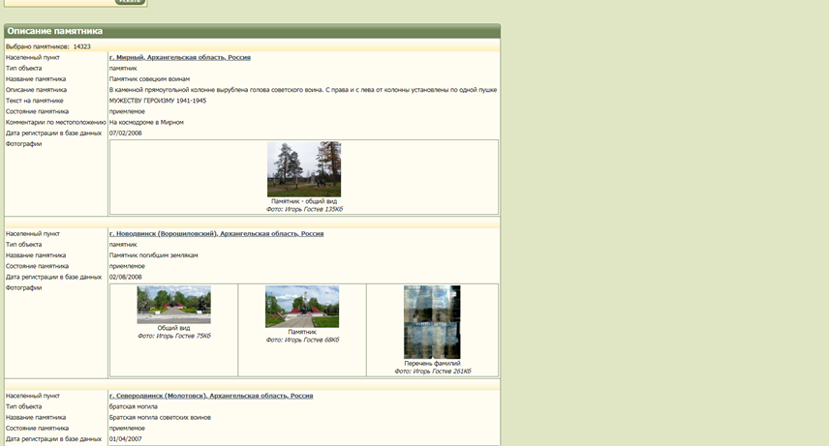
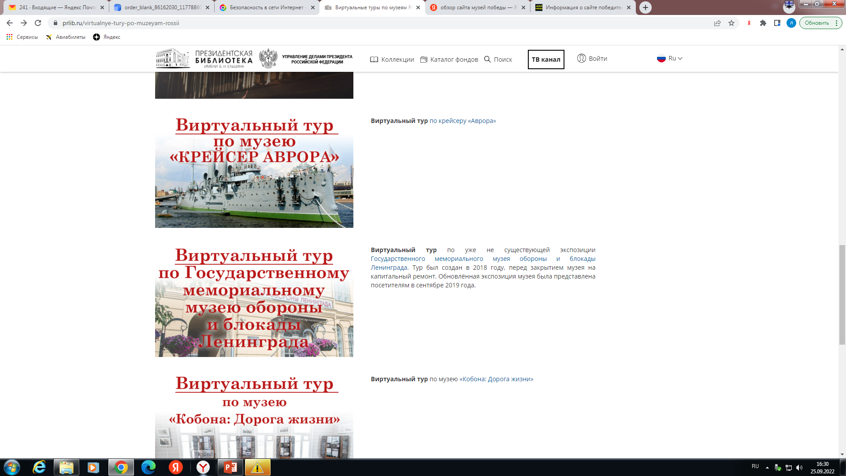
Notes:
На сайте Победители 21.РФ размещён словарь военных терминов. С помощью онлайн тренажёра, который представлен на сайте Музея Победы, нахимовцы и мы с вами можем проверить свои знания в области истории. Проект «Лица победы» позволяет разместить материалы о своих родственниках, участниках Великой Отечественной войны. Проект «Помните о нас» информирует обо всех памятниках, монументах, обелисках, установленных по всей нашей необъятной Родине и за её пределами.

Slide 5
Воспитательный потенциал информационных ресурсов
воспитатель 2 курса
Смирнова Людмила Николаевна
Мурманск 2022

